Slide 1
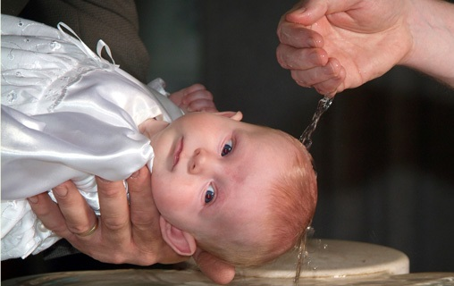
Notes:
1

Slide 2
Wennen aan het licht.
Notes:
2

Slide 3
Wennen aan het licht.
Reklame voor Pasen?
Notes:
3

Slide 4
Wennen aan het licht.
Reklame voor Pasen?
- alle media
Notes:
4

Slide 5
Wennen aan het licht.
Reklame voor Pasen?
- alle media
- de deskundigen
Notes:
5

Slide 6
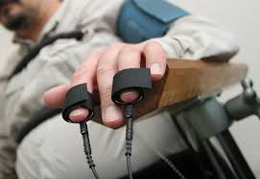
Wennen aan het licht.
Reklame voor Pasen?
- alle media
- de deskundigen
- de juiste getuigen
Notes:
6

Slide 7
Wennen aan het licht.
Reklame voor Pasen?
- alle media twee engelen?
- de deskundigen
- de juiste getuigen
Notes:
7

Slide 8
Wennen aan het licht.
Reklame voor Pasen?
- alle media twee engelen?
- de deskundigen een leeg graf…
- de juiste getuigen
Notes:
8

Slide 9
Wennen aan het licht.
Reklame voor Pasen?
- alle media twee engelen?
- de deskundigen een leeg graf…
- de juiste getuigen Maria uit Migdal
Notes:
9

Slide 10
Wennen aan het licht.
Notes:
10

Slide 11
Wennen aan het licht.
Notes:
10

Slide 12
Wennen aan het licht.
‘Waarom huil je?’
Notes:
12

Slide 13
Wennen aan het licht.
‘Waarom huil je?’
‘Wie zoek je?’
Notes:
13

Slide 14
Wennen aan het licht.
‘Waarom huil je?’
‘Wie zoek je?’
‘Maria!’
Notes:
14

Slide 15
Wennen aan het licht.
‘Waarom huil je?’
‘Wie zoek je?’
‘Maria!’
‘Rabboeni!’
Notes:
15

Slide 16
Wennen aan het licht.
‘Waarom huil je?’
‘Wie zoek je?’
‘Maria!’
‘Rabboeni!’
‘Houd me niet vast.’
Notes:
16

Slide 17
Wennen aan het licht.
‘Waarom huil je?’
‘Wie zoek je?’
‘Maria!’
‘Rabboeni!’
‘Houd me niet vast.’
‘Ga naar mijn broeders en zusters…’
Notes:
17

Slide 18
Wennen aan het licht.
‘Waarom huil je?’
‘Wie zoek je?’
‘Maria!’
‘Rabboeni!’
‘Houd me niet vast.’
‘Ga naar mijn broeders en zusters…’
‘Ik heb de Heer gezien!’
Notes:
18

